Slide 1
Journée d’accueil des personnels de l éducation mis à disposition de la Polynésie française Rentrée 2020
Intervention de
Christian MORHAIN, IA IPR EVS au Vice Rectorat
Jean-Michel GARCIA, chef de département de la vie des écoles et des établissements à la DGEE

Slide 2
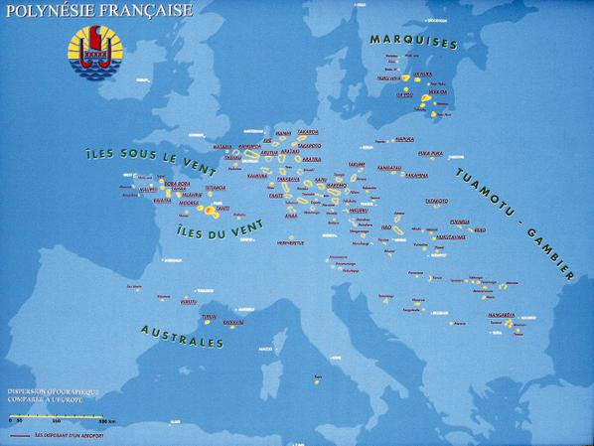
1 Le Contexte géographique, économique et social
PCS défavorisées | PCS favorisées
métropole : 35,2% | métropole : 37,6 %
Polynésie : 52,3 % | Polynésie : 16,7 %
REP + collège | Boursiers collège
métropole : 13,2 % | métropole : 29,4 %
Polynésie : 25,0 % | Polynésie : 57,8 %
Internat Collège | Internat lycée
métropole : 0,7% | métropole : 8,1%
Polynésie : 5,2% | Polynésie : 11,2%
Notes:
CHRISTIAN
Eclatement et éparpillement des établissements en Polynésie
Problématique de l’insularité sur un territoire très étendu regroupé par archipels
118 îles sur 5 Millions de Km Carré
35 Etablissements publics dans le secondaire 25 Collèges et 10 Lycées
16 Etablissements privés dans le secondaire 9 Collèges et 7 Lycées
200 écoles publiques, 21 CJA et 7 écoles spécialisées
JEAN MICHEL
Problématique : Des réformes et des programmes (même s’ils peuvent être adaptés) communs à appliquer dans un contexte social et géographique hétérogène. Nécessité de connaitre très vite le contexte d’exercice. Adaptation nécessaire et ne pas foncer tête baisser. Appuyez vous sur l’existant, sur du bon sens : respect, réflexion et bon sens. Ne pas se précipiter. En cas de doute ne pas hésiter à appeler.

Slide 3
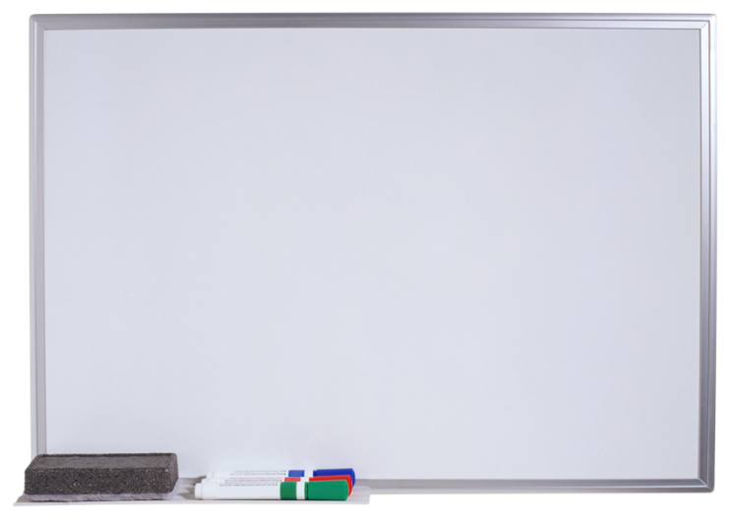
1 Le Contexte linguistique et culturel
La pratique des langues vivantes :
- français – polynésien
- anglais - espagnol
La maîtrise du français dans toutes
les disciplines…
La compréhension des cours, des consignes de travail, la prise de notes, l’expression
…affecte directement la confiance en soi,
le goût d’apprendre,
la réussite effective des élèves
Notes:
CHRISTIAN
Les enfants de PF sont baignés dans un brassage de langages quotidiens multiples
- Le polynésien : langue maternelle plus ou moins utilisée, plus ou moins maîtrisée
- Le Français : langue d’apprentissage et de transmission plus ou moins utilisée à la maison
- L’anglais et l’espagnol : langues étrangères proposées aux élèves en primaire puis en collège et en lycée, qui font sens dans l’histoire et la géographie polynésiennes.
Problématique prégnante : le manque de maîtrise de la langue française, au niveau du vocabulaire, de la grammaire, qui impacte les capacités d’apprentissage des élèves
La prise de notes
La compréhension des explications données
La compréhension de la consigne de travail
DONC LA REUSSITE DES ELEVES

Slide 4
Des familles et des enfants très divers
- Lieux (géographique) et conditions de vie (maison, quartier) - origines et culture familiales - accès à l’emploi, niveau de revenus - attentes vis-à-vis de l’école
Des enfants spontanés, gentils, francs - rôles de l’affect et du relationnel - différents langages à « écouter » - importance du kinesthésique
De la famille à l’enfant, de l’enfant à l’élève
Des élèves qui ont besoin qu’on s’intéresse à eux
Intérêt et connaissance de leur environnement,
organisation des cours, contenus adaptés, suivi du travail, aide,
soutien, accompagnement personnalisé, estime de soi,
valorisation des progrès et exigence de réussite
Notes:
JEAN MICHEL
1) Les polynésiens sourient à la vie en général, dans un espace du Monde beau et préservé. Ce n’est pas un cliché.
Mais il n’y a pas un type d’élève et de famille polynésien, et il y a diverses réalités de vie. Les contextes de vie et les représentations des élèves impactent directement le mode de vie, le rapport au Monde et DONC le rapport à l’école. Même s’ils existent des attentes « l’école ». Elle a la confiance des familles. Elle ne va pas de soi. Ex. le retour des internes, les enfants qui aident souvent aux tâches ménagères, de jardinage etc…
Les écarts à tous points de vue sont importants. Donner à tous les mêmes chances de réussite passe par le renforcement du rôle des services publics, et de l’éducation
2) Si vous savez les appréhender, ils sauront vous écouter et vous rendront vos efforts. Car avant de parler d’élèves, accueillons les enfants, reconnaissons-les dans leurs qualités, leur potentiel, et faisons-en des élèves. Le relationnel sera déterminant.
Plus qu’ailleurs, sachons mettre en valeur les qualités de nos jeunes gens, ils seront très réceptifs.
L’image et l’attitude de l’adulte sont déterminants :
- bienveillance dans le langage verbal, et dans toute forme de langage non verbal (attitudes, mimiques, tenue vestimentaire…)
utiliser l’humour positif (pas caustique, pas agressif) et surtout éviter de faire perdre la face à l’enfant.
Toujours avoir à l’esprit les pbs de vocabulaire… donc de compréhension. L’élève se manifestera peu de lui-même sur ses incompréhensions, « ça fait honte… ». Il dira OUI pour ne pas se mettre en avant.
Ne pas hésiter à rappeler et expliquer les règles et les principes de comportement attendus. Cela ne va pas toujours de soi dans le contexte de vie des enfants.
Savoir prendre le temps de rire avec eux, de développer de la complicité.
Les propos cassants d’un professeur et le fait de crier sur un enfant vont très vite le bloquer et peuvent conduire
à court terme : colère, réaction verbale forte, réaction physique avec volonté de sortir de la classe
à moyen terme : si l’enfant est en grosse difficulté, à son désintérêt pour la discipline ou plus globalement pour l’école. La déscolarisation est proche…
À utiliser parfois les relations pour interpeller directement la DGEE, les APE, voire faire pression sur la Direction, le professeur...
Conclusion: les enfants sentiront vite l’intérêt que vous leur portez. Votre rôle est fondamental dans l’image de l’école, dans l’estime de soi des enfants, dans leur implication… DONC leur réussite dans leur développement personnel.

Slide 5
2 Le cadre institutionnel Réforme du collège, S4C, programmes, horaires, organisation, formation continue, accompagnement des corps d’inspection, appui technique en informatique… Entrée dans l’ère du pilotage
Une forte volonté du ministère de l’éducation de Polynésie pour encourager l’adaptation des situations d’apprentissages au contexte local
Notes:
CHRISTIAN
- La réforme du collège a été engagée sur la même temporalité qu’en métropole
- Les programmes sont identiques dans le secondaire (collège, lycée, lycée Professionnel).
- Particularité : Les élèves de sixième bénéficient d’une heure d’enseignement de Polynésien obligatoire.
- Les horaires disciplinaires et l’organisation scolaire sont identiques en collège et lycée et lycée professionnels (avec les PFMP).
- Un accompagnement des corps d’inspection sur les disciplines
- Un dispositif de formation continu qui est construit avec l’ESPE utilisant l’application GAIA.
JEAN MICHEL
- Une forte volonté du ministère de l’éducation de Polynésie d’adaptation des situations d’apprentissages au contexte local. Volontarisme sur les pédagogies de projet, les 2 domaines qui vont de soi : nature et culture…

Slide 6
4 Les spécificités des EPEPF La vie scolaire : - Les adjoints d’éducation et leur formation - Les agents de Prévention - Les contrats particuliers (CAE, services civiques, CVD) - Le suivi de l’absentéisme - Le signalement des incidents Les particularismes des instances : - le Conseil d’Etablissement et sa présidence - le Conseil de discipline et la décision finale - le CESC en développement - les CVL et CVC en devenir - le GPDS et les signalements - la commission des fonds sociaux Le dossier unique de suivi des absentéistes lourds, inscrits au CJA
Notes:
CHRISTIAN
- Les adjoints d’éducation sont des fonctionnaires du Pays recrutés par voie de concours en CDI. Existe aussi des CDD de 2 ans. L’accompagnement des anciens dans leurs routines, et des nouveaux dans leur inexpérience, est important. Le climat scolaire et les incidents dépendent largement du relationnel de la vie scolaire et de l’organisation du service. La Direction doit s’impliquer aux côtés du CPE.
- Les adj d’éduc ont depuis 2 ans une formation généralisée. Dans le cadre de cette formation, un module gestion de conflits est proposé.
- Les DEAP sont des contrats du Pays à l’année permettant sur quelques heures hebdo. de mieux encadrer aux moments clés de la journée les élèves. A la fois médiateurs, animateurs, surveillants… Ils sont des acteurs supplémentaires de l’équipe vie scolaire.
- De nombreux contrats spécifiques viennent s’ajouter au dispositif Vie scolaire (CAE, serv civiq, CVD). Ils apportent leur aide à la surveillance, et surtout à l’accompagnement éducatif (aide aux devoirs, études surv.)
- L’absentéisme et les incidents sont saisis par période sur le site de la DGEE permettant de construire un indicateur Etab et Territorial
JEAN MICHEL
- Le CE (et non CA) est présidé par la ministre. En pratique le chef d’étab le préside au nom de la ministre. Ses prérogatives se rapprochent du CA, avec cette particularité d’exercer au nom de la ministre. En somme, exercice déconcentré mais pas décentralisé.
- Dans le même esprit, la décision finale d’une sanction votée en Cons de discipline revient à la ministre.
- Les CESC sont jeunes. Ils sont à développer notamment au travers des parcours éducatifs citoyen et de santé. Faire entrer la pédagogie dans le CESC, donc lui donner davantage de légitimité dans le pilotage éducatif de l’établissement. Un volet prévention de la délinquance est obligatoire.
- Dans le même sens, les CVL et CVC même s’ils existent ne seront officiellement reconnus qu’après la rénovation de l’arrêté 732, avec une reconnaissance des droits et devoirs des élèves. Volonté de développer la démocratie lycéenne et les lieux de vie.
- La cellule de veille ou GPDS fonctionne dans chaque étab. Les signalements d’enfant en danger et IP sont transmis en copie au DVEE (pour enregistrement et suivi statistique)
- Les fonds sociaux (78 millions XFP) doivent être pleinement mobilisés, par tout moyen de communication et un fonctionnement réglementaire mais souple tant les besoins sont importants.

Slide 7
RENTREE 2020 – L’incertitude du COVID19
2019-2020 :
- Mars 2020 : Création d’une cellule de crise DGEE incluant le VR/Autorité Ministre
Etablissements scolaires fermés aux élèves à compter du 18 mars 20
Mise en œuvre de la continuité pédagogique et du télétravail :
contexte géographique : spécificité insulaire/retour internes/accès internet
Retour progressif des élèves sous protocole sanitaire :
sur la base du volontariat à partir du 18 mai 20
Obligatoire le 02 juin 20
2020-2021 :
Cellule de crise ré-activable H24 (PCA)
Protocole sanitaire élaboré et pouvant être déployé rapidement
(masques et gels au sein des établissements scolaires)
Continuité pédagogique éprouvée
Télétravail en développement
Avenant pris ou à prendre en CE pour mettre en œuvre des actions pédagogiques pour remise à niveau
Notes:
JEAN MICHEL
Cellule de crise à l’écoute du Ministère de la santé. Création et mise en œuvre d’un Plan de Continuité de l’Activité (PCA) : C’est un mode d’emploi organisationnel, l’anticipation des opérations.
Très bonne implication des équipes enseignantes
Production de contenu radio et télé visuel
Les îles très vite isolées « covid free ». Mise en œuvre de la continuité pédagogique : appel aux Tavanas, gendarmes, APE
Difficulté d’accès dans les vallées, isolement, accès internet difficile et hétérogène.
Retour progressif différencié Archipels dès fin avril, le 18 mai pour Tahiti et Moorea

Slide 8
6 Les enjeux Réduire l’hétérogénéité scolaire suite aux inégalités de la continuité pédagogique (COVID19) Donner l’ambition aux élèves au travers de méthodes pédagogiques actives, adaptées aux besoins des élèves, qui font sens en PF, de modalités d’accompagnement et d’évaluation positives… Lutter activement, dans la classe, contre le décrochage et la déscolarisation. Renforcer la coopération entre les parents d’élèves et l’école. Accroître les résultats à tous les niveaux (acquisition de compétences, réussite examens, orientation…).
Notes:
JEAN MICHEL ET CHRISTIAN

